Slide 1
”Lagom” vård??
Joar Björk
15 okt 2024

Slide 2
Agenda
Vadå lagom vård?
Varför lagom vård
Etiska inspel
Kort om verktyg ur prioriteringsverktygslådan
Diskussion här & nu
Hemläxa – frågor för vidare diskussion

Slide 3
Lagom vård… vadå?
Begreppet ”lagom vård” öppnar en dörr…
…men är samtidigt halt som en ål
Redan här är frågan: vad ser du mest av? Vad bidrar du mest till?
Lagom
För lite
För mycket

Slide 4
”För lite” – ”för mycket”?
Behandling mot patientens vilja
Det finns bra behandling som patienten skulle önska
Lagom
Ovetenskaplig
För lite
För mycket
Orimlig resurs-användning, prioriterings-fråga
Orimligt risktagande eller orimlig situation

Slide 5
Vad säger lagen?
Det finns bra behandling som patienten skulle önska
”Målet med hälso- och sjukvården är en god hälsa och en vård på lika villkor för hela befolkningen (…) Den som har det största behovet av hälso- och sjukvård ska ges företräde till vården” (HSL, 2017:30, 3 kap 1§)
För lite

Slide 6
Vad säger lagen?
Behandling mot patientens vilja
”Hälso- och sjukvård får inte ges utan patientens samtycke om inte annat följer av denna eller någon annan lag” (Patientlagen, 4 kap 2§)
För mycket

Slide 7
Vad säger lagen?
”Hälso- och sjukvårdspersonalen ska utföra sitt arbete i överensstämmelse med vetenskap och beprövad erfarenhet. En patient ska ges sakkunnig och omsorgsfull hälso- och sjukvård som uppfyller dessa krav” (Patiensäkerhetslagen 2010:659, 6 kap 1§)
”Hälso- och sjukvård får inte ges utan patientens samtycke om inte annat följer av denna eller någon annan lag” (Patientlagen, 4 kap 2§)
För mycket
Ovetenskaplig

Slide 8
Vad säger lagen?
”Den som har det största behovet av hälso- och sjukvård ska ges företräde till vården” (HSL 2017:30, 3 kap 1§)
”Hälso- och sjukvårdspersonalen ska utföra sitt arbete i överensstämmelse med vetenskap och beprövad erfarenhet. En patient ska ges sakkunnig och omsorgsfull hälso- och sjukvård som uppfyller dessa krav” (2010:659, 6 kap 1§)
”Hälso- och sjukvård får inte ges utan patientens samtycke om inte annat följer av denna eller någon annan lag” (Patientlagen, 4 kap 2§)
För mycket
Orimlig resurs-användning, prioriterings-fråga

Slide 9
Vad säger lagen?
”Den som har det största behovet av hälso- och sjukvård ska ges företräde till vården” (2017:30, 3 kap 1§)
”Hälso- och sjukvårdspersonalen ska utföra sitt arbete i överensstämmelse med vetenskap och beprövad erfarenhet” (2010:659, 6 kap 1§)
”Hälso- och sjukvårdspersonalen ska utföra sitt arbete i överensstämmelse med vetenskap och beprövad erfarenhet. En patient ska ges sakkunnig och omsorgsfull hälso- och sjukvård som uppfyller dessa krav” (2010:659, 6 kap 1§)
”Hälso- och sjukvård får inte ges utan patientens samtycke om inte annat följer av denna eller någon annan lag” (Patientlagen, 4 kap 2§)
För mycket
Orimligt risktagande eller orimlig situation

Slide 10
Varför – det som för bort från lagom
Vår okunskap
Vår hjälp-nödighet
Vår hemma-blindhet
Patientens okunskap
Lagom
För lite
För mycket
Vår ovilja
Vår okunskap
Stress
Patientens okunskap

Slide 11
Vad leder ER bort från lagom?

Slide 12
Vad säger etiken?
Kompetens som motvikt mot okunskap (skydd mot under- och överbehandling)
Professionalism som motvikt mot ovilja och hjälpnödighet (dito)
Självreflektion som motvikt mot hjälpnödighet
Goda samtal med patienten även om framtiden, samt dokumenterade och planerade behandlingsbegränsningar, som motvikt mot behandling mot patientens vilja
”Lagom” är extremt personlighetsnära – svårt att själv problematisera…?!
→ Samtal med andra som motvikt mot tunnelseende!!

Slide 13
Vad säger etiken (forts)
Viss hjälp ur prioriteringsverktygslådan:
Prioriteringsplattformen:
Människovärdesprincipen→ Behovs & Solidaritetsprincipen → Kostn. princ.
Nationella modellen för öppna prioriteringar:
Behovsanalys: Tillstånds-åtgärdspar (dvs hur illa är det innan, hur bra kan det bli efter)
Svår, svårare, svårast:
Dimensioner av behov (och nytta) (se nästa sida)
Jämför med andra interventioner inom ditt och andras områden (samt kostnaden för åtgärden – vi accepterar högre kostnad vid större behov)

Slide 14

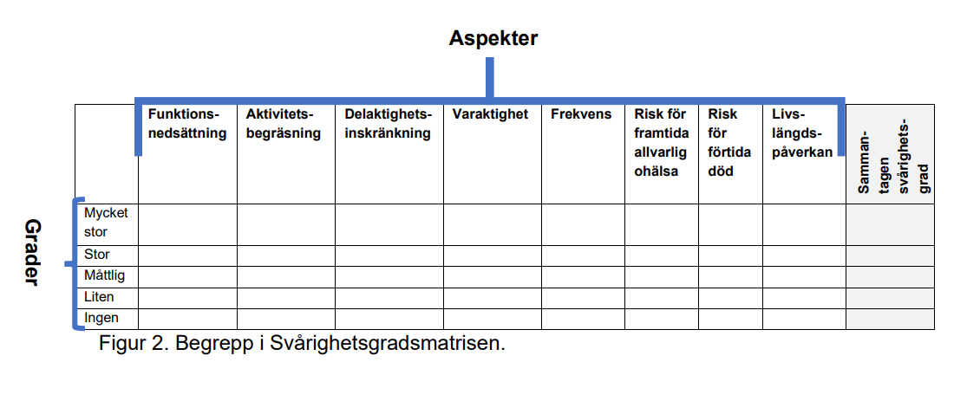
Vad är medicinskt behov?

Slide 15
Lärdom från prio-tänket: identifiera vilka stora behov era patienter har, var ni kan göra stor nytta
– gör detta (och undvik allt annat)

Slide 16
Vad säger etiken
Apropå behov och nytta – vad göra om behandlingen ”hade kunnat hjälpa, men…”
→ Vilka sorters ”förväntat suboptimal behandling” bör/får ges – och vilka ska undvikas?
Ge (kanske): behandling som inte är dyr (inte heller i tid!) eller farlig och som patienten verkligen önskar
Observera: patienters och befolkningens förväntan att vård ska fungera – vi är inte i underhållningsbranschen!
Undvik: all annan förväntat suboptimal vård!
Var transparent gentemot alla om vad det är som händer här!

Slide 17
Diskussioner här och nu

Slide 18
Hemläxa- med kollegor
Diskutera för mycket vård generellt och i er egen verksamhet!
Diskutera för lite vård generellt och i er egen verksamhet!
Vilka faktorer ”missriktar” oftast just era ansträngningar?
Vad kan ni göra för att närma er lagom?
Gör en behovs- och nyttoanalys – antingen genom Nationella modellen och Svår, svårare, svårast eller utifrån följande enkla fårgor:
- vad är det viktigaste vi gör?
- vad är det minst viktiga av allt vi gör?

Slide 19
Tack!
joar.bjork@uu.se

